Slide 1
Объектно-ориентированное проектирование ИС язык UML
Проектирование информационных систем.

Slide 2
The UML (англ. Unified Modeling Language — унифицированный язык моделирования)
Язык UML представляет собой общецелевой язык
визуального моделирования.
Язык UML предлагает набор инструментальных средств, позволяющих проводить всесторонний анализ сложных ИС как с технической точки зрения, так и с точки зрения потребностей бизнеса.
UML дает возможность всей команде проекта ИС, работать и общаться на едином языке, понимая, весь процесс, что в конечном счете снижает стоимость и повышает эффективность проэкта.
Notes:
Язык разработан для спецификации визуализации проектирования и документирования компонентов программного обеспечения, бизнес-процессов и других систем. Язык UML может быть эффективно использован для построения концептуальных, логических и графических моделей сложных систем самого различного целевого назначения.

Slide 3
Особенности объектного проектирования ИС
Не путать с объектно-ориентированным программированием.
Если что-то не дописано или не определено верно, то программа не работает.
В объектно-ориентированном проектировании ИС невозможно точно определить все мельчайшие особенности процессов – такой подход, даст только «паралич анализа».
Команда проектирования будет уточнять все мельчайшие подробности процессов и на это будут уходить все силы, в то время как сам проект ИС двигаться не будет.
Важнее понятность моделей, которые строит комманда.

Slide 4
Задача объектного проектирования ИС
Конкретизация функций и детальное описание – задача проектировщиков и разработчиков на этапе разработки. В рамках проектирования надо собрать и разработать требования, проанализировав процессы высокого уровня. В этом и заключается суть объектного проектирования ИС.

Slide 5
Язык объектного моделирования ИС
Таким языком является UML.
UML как стандарт де-факто появился в 1997 году.
Исторически попытки создать нотацию для моделирования объектов информационной системы были предприняты еще раньше. Крупные IT компании осознав необходимость более подробных нотаций чем IDEF0 начали создавать собственные нотации для моделирования информационных систем.
Это привело к проблеме. В сложных проектах, где требовалась коллаборация нескольких компаний, сложно было наладить взаимодействие, поскольку специалисты не знали нотации компании-партнера и вынуждены были изучать ее.

Slide 6
Конкуренция между компаниями, пытающимися «продвинуть» свой язык грозила привести к параличу отрасли и ситуации, когда все могут проиграть в конкурентной борьбе.
В конце концов стало очевидно, что проблему надо решать сообща, использую имеющиеся наработки всех компаний.
В 1989 году одиннадцать компаний (Hewlett Packard, Sun Microsystems, Canon, IBM, Apple и т.д.) основали консорциум OMG (Object Management Group). Основная задача – создание и продвижение стандартов IT индустрии.
В настоящее время OMG включает порядка восьмисот компаний. Среди них не только производители программного обеспечения, но и его потребители. Например American Airlines является одним из основателей OMG.

Slide 7
Технологии OMG
BPMN — графическая нотация для моделирования бизнес процессов.
MDA — концепция модельно ориентированного подхода к разработке программного обеспечения
Meta-Object Facility
UML — язык графического описания для объектного моделирования
XMI — стандарт для обмена метаданными с помощью языка XML.
CWM
CORBA
IDL — язык описания интерфейсов
IIOP
DDS
Object Management Architecture (OMA)

Slide 8
Мета-объектное средство (MOF, Meta-Object Facility)
это стандарт для разработки, управляемой моделями, разработанный OMG.
MOF возникло из UML. OMG нуждался в архитектуре метамоделирования для определения UML. MOF реализовано как четырехслойная архитектура.

Slide 9
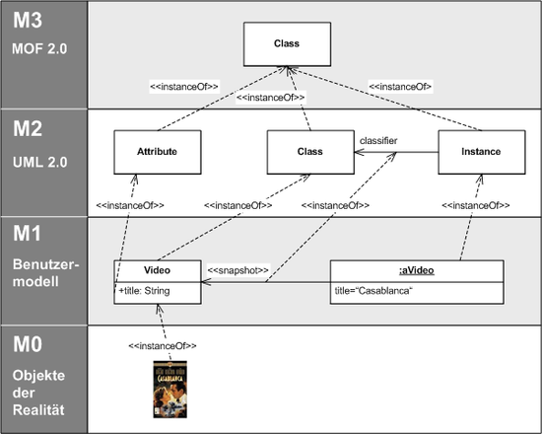
Notes:
Ядром всего проекта является мета-мета модель M3 на верхнем уровне. Она определяет язык, используемый MOF для создания метамоделей, называемых M2-моделями. M2-модели описывают элементы M1 слоя: M1-модели. Это могут быть, например, модели, написанные на UML. Последний слой — M0-слой или слой данных. Он используется для описания объектов реального мира.
MOF призван служить мостом между разными метамоделями, поскольку представляет собой мощную основу для их описания. Если две разные метамодели конформны MOF (то есть могут быть описаны средствами M3), то все конкретные модели (M1), базирующиеся на них, могут хранится в общем репозитории и совместно обрабатываться средствами модельных трансформаций.
В рамках M3-модели MOF описывает средства для создания и редактирования моделей и метамоделей путём определения CORBA-интерфейсов, которые описывают эти операции.

Slide 10
Стандарты
Сам MOF является международным стандартом ISO/IEC 19502:2005 Информационные технологии — Метаобъектное средство (MOF).
Родственные стандарты:
Поддерживающим стандартом для MOF является стандарт XMI (XML Metadata Interchange), который определяет основанный на XML формат обмена для моделей на M3-, М2- или М1-слое.
JMI (Java Metadata Interface) определяет Java API для работы с моделями MOF.
Object Constraint Language описывает формальный язык, который может быть использован для определения ограничений модели в терминах логики предикатов.
Очень важным является новый стандарт QVT, который вводит средства запроса, представления и преобразования моделей, основанных на MOF (см. языки трансформации моделей для получения дополнительной информации).
MOF to IDL Mapping — отображение в CORBA IDL для доступа к репозиториям моделей в произвольных языках и распределенных системах.

Slide 11
История языка UML
Решающую роль в создании языка UML сыграли
Гарди Буч,
Джеймс Рамбо
Айвар Джекобсон
и созданные ими следующие методы моделирования различных сторон сложных систем:
Метод Буча , ориентированный, в первую очередь, на моделирование программного обеспечения сложных систем.
Метод Рамбо , ориентированный на анализ процессов обработки данных в информационных системах.
Метод Джекобсона, ориентированный на анализ требований к бизнес-приложениям.

Slide 12
Цели разработки
Главными в разработке UML были следующие цели:
– предоставить пользователям готовый к использованию выразительный язык визуального моделирования, позволяющий разрабатывать осмысленные модели и обмениваться ими;
– предусмотреть механизмы расширяемости и специализации для расширения базовых концепций;
– обеспечить независимость от конкретных языков программирования и процессов разработки;
– обеспечить формальную основу для понимания этого языка моделирования (язык должен
быть одновременно точным и доступным для понимания, без лишнего формализма);
– стимулировать рост рынка объектно-ориентированных инструментальных средств;
– интегрировать лучший практический опыт.

Slide 13
Объектно-ориентированные методы анализа и проектирования сложных информационных систем
В основе объектно-ориентированного подхода (ООП) к моделированию и проектированию сложных систем лежит объектная декомпозиция, при этом статическая структура системы описывается в терминах объектов и связей между ними, а поведение системы описывается в терминах обмена сообщениями между объектами.
Объект в ООП – это сущность, способная сохранять свое состояние (информаци) и обеспечивать набор операций (поведение) для проверки и изменения этого состояния.
Объект – это модель или абстракция реальной сущности в программной системе.

Slide 14
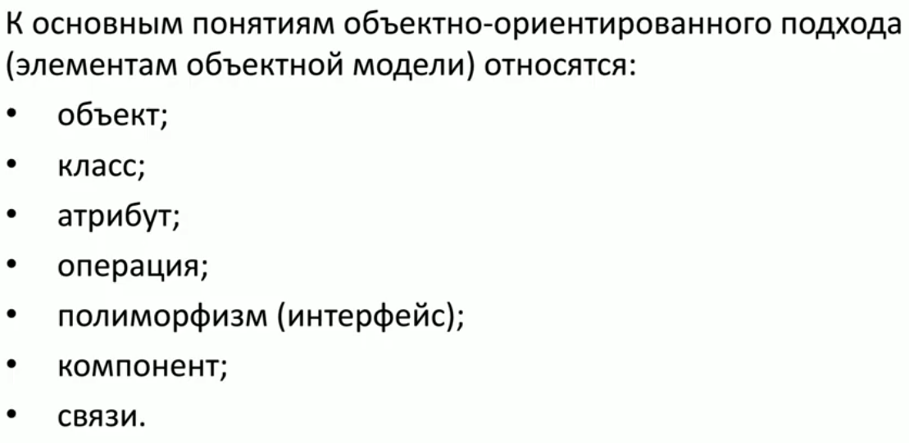
Основные элементы объектной модели

Slide 15
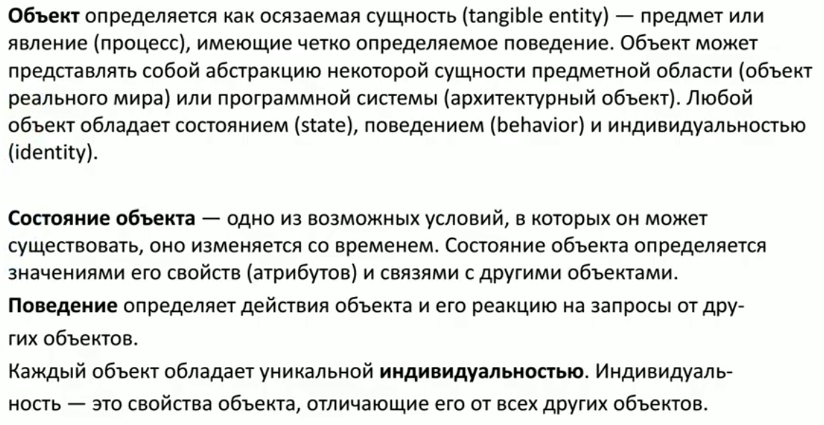
Объект в UML

Slide 16
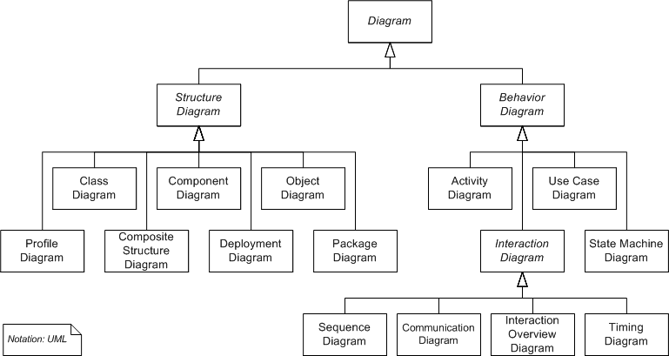
UML 2.2
Notes:
В рамках использования UML как стандарта можно описывать как статическое состояние проектируемой ИС, так и динамическое состояние (изменение ИС). Что представлено соответствующими ветками типов диаграмм
Важно заметить, что чисто теоретически, в IDEF0 можно тоже создавать серии диаграмм добиваясь эффекта мультипликации и таким странным способом отображать динамику системы, однако это очень затратно и реально так не делают.

Slide 17
Типы диаграмм UML
Структурные
Классов(StaticStructurediagram, Classdiagram)
Объектов (Objectdiagram)
Компонентов (Component diagram)
Развёртывания (Deployment diagram)
Поведения
Прецедентов (Use case diagram, Вариантов использования)
Состояний (State diagram)
Активности (Activity diagram, Деятельности)
Взаимодействия
Кооперации (Колаборации, Коммуникации, Collaboration diagram) – подвид
диаграммы композитной/составной структуры
Последовательности (Sequence diagram)

Slide 18
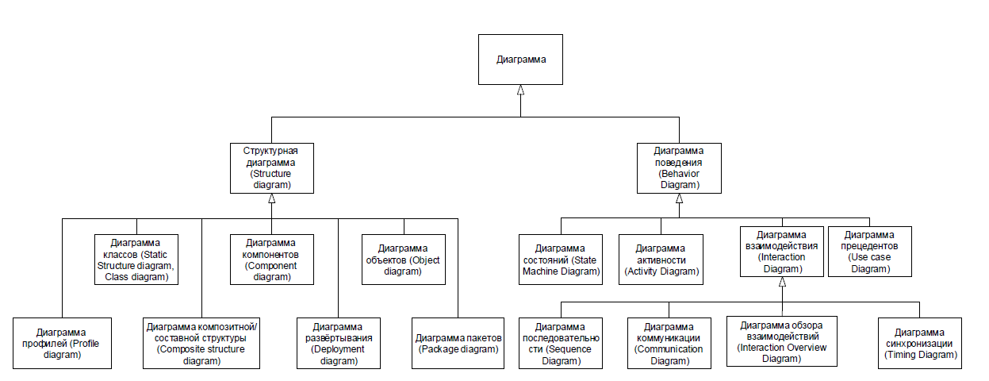
Основные типы диаграмм нотации UML
Диаграмма
Структурная диаграмма (Structure diagram)
Диаграмма поведения (Behavior Diagram)
Диаграмма классов (Static Structure diagram, Class diagram)
Диаграмма компонентов (Component diagram)
Диаграмма объектов (Object diagram)
Диаграмма состояний (State Machine Diagram)
Диаграмма активности (Activity Diagram)
Диаграмма взаимодействия (Interaction Diagram)
Диаграмма прецедентов (Use case Diagram)
Диаграмма
профилей (Profile diagram)
Диаграмма композитной/ составной структуры (Composite structure diagram)
Диаграмма развёртывания (Deployment diagram)
Диаграмма пакетов (Package diagram)
Диаграмма
последовательно сти (Sequence Diagram)
Диаграмма коммуникации (Communication Diagram)
Диаграмма обзора взаимодействий (Interaction Overview Diagram)
Диаграмма синхронизации (Timing Diagram)

Slide 19
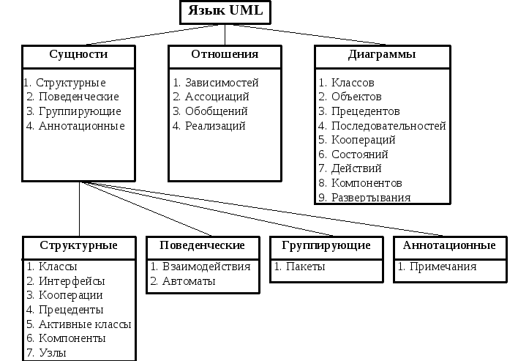
Основа языка UML

Slide 20
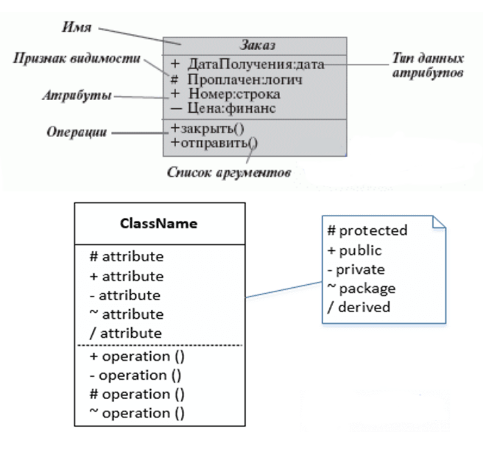
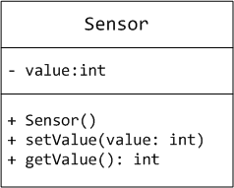
Изображение класса в UML

Slide 21
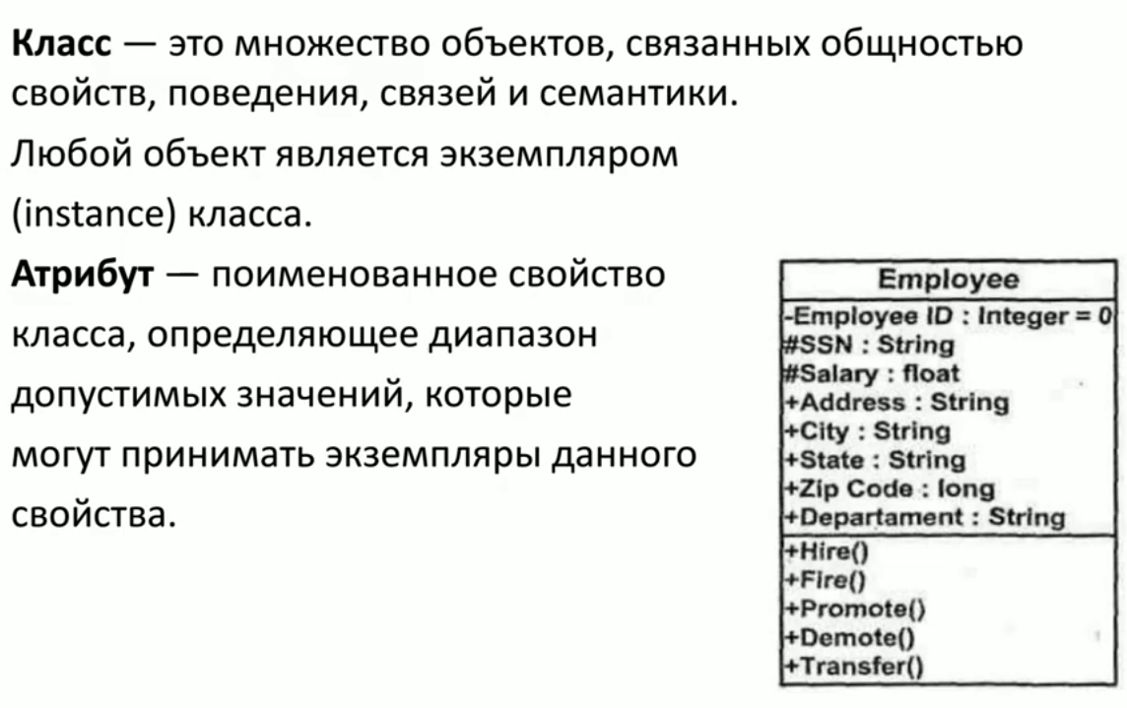
Классы UML

Slide 22
Диаграмма классов
Диаграмма классов (Class diagram) — статическая структурная диаграмма, описывающая структуру системы, демонстрирующая классы системы, их атрибуты, методы и зависимости между классами.
Notes:
Существуют разные точки зрения на построение диаграмм классов в зависимости от целей их применения:
- концептуальная точка зрения — диаграмма классов описывает модель предметной области, в ней присутствуют только классы прикладных объектов;
- точка зрения спецификации — диаграмма классов применяется при проектировании информационных систем;
- точка зрения реализации — диаграмма классов содержит классы, используемые непосредственно в программном коде (при использовании объектно-ориентированных языков программирования).

Slide 23
Диаграмма компонентов
Диаграмма компонентов (Component diagram) — статическая структурная диаграмма, показывает разбиение программной системы на структурные компоненты и связи (зависимости) между компонентами
Notes:
. В качестве физических компонентов могут выступать файлы, библиотеки, модули, исполняемые файлы, пакеты и т. п.

Slide 24
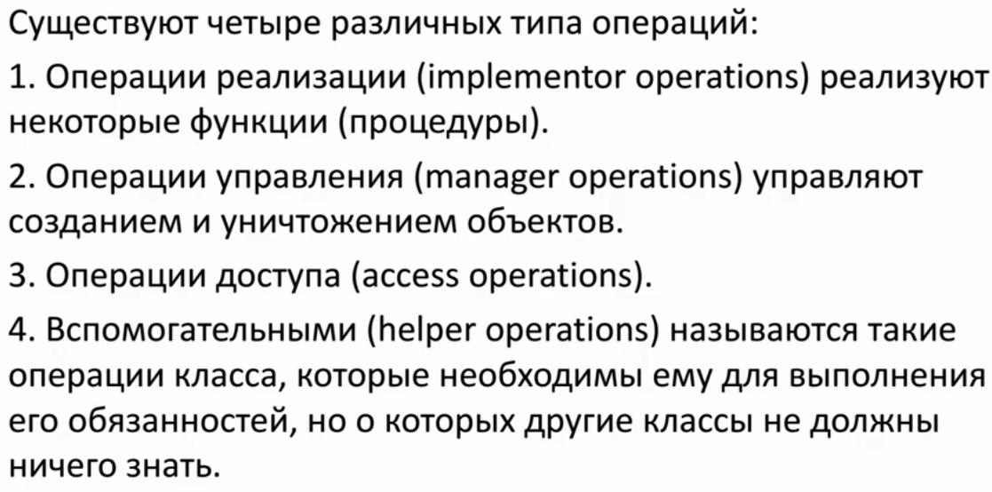
Операции в UML

Slide 25
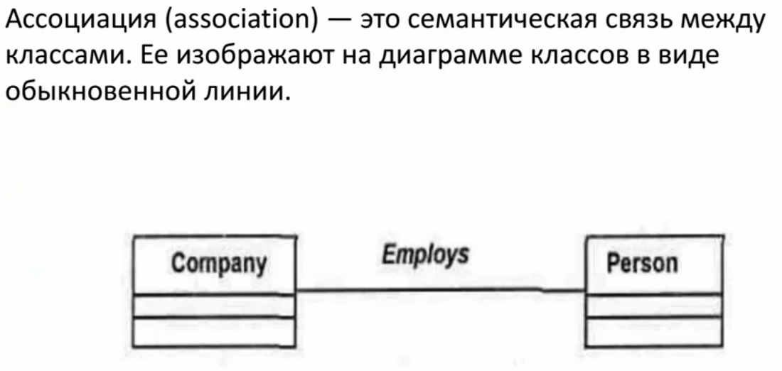
Ассоциации в UML

Slide 26
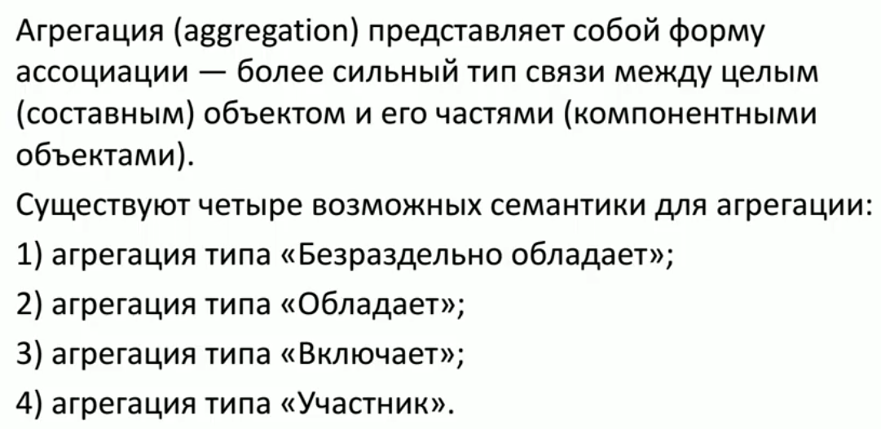
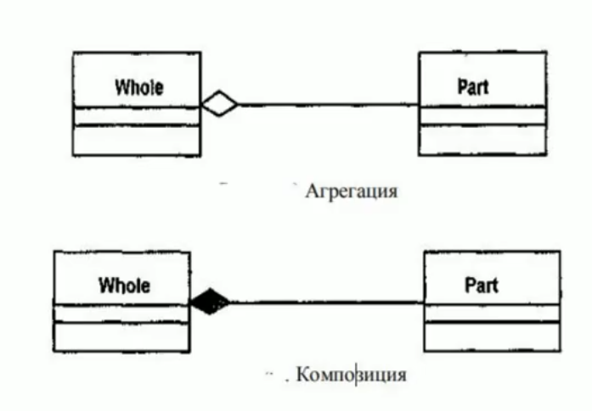
Агрегация

Slide 27
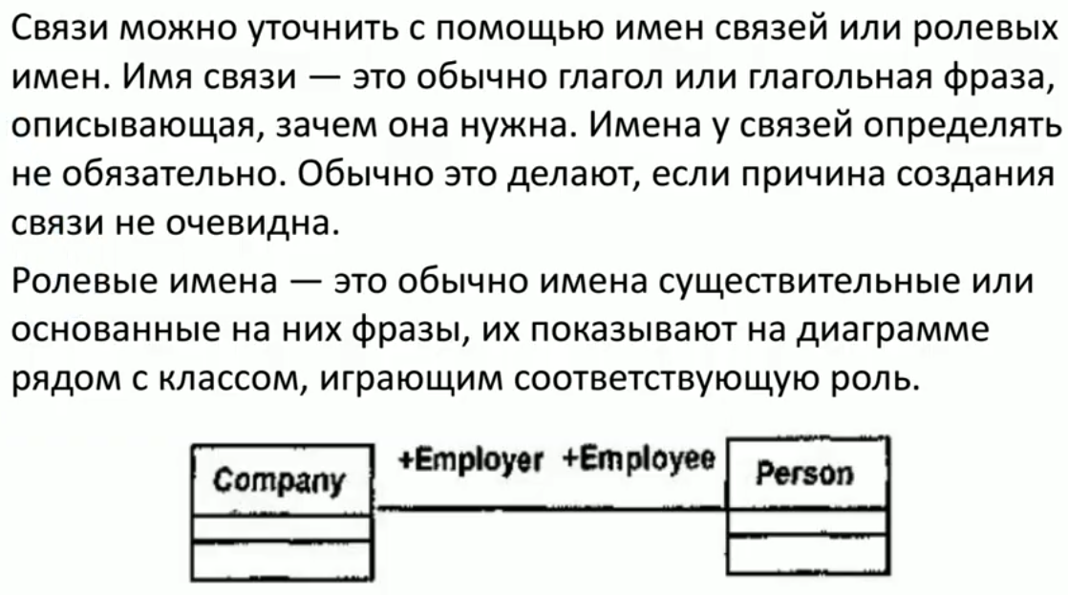
Ролевые имен и имена связей

Slide 28
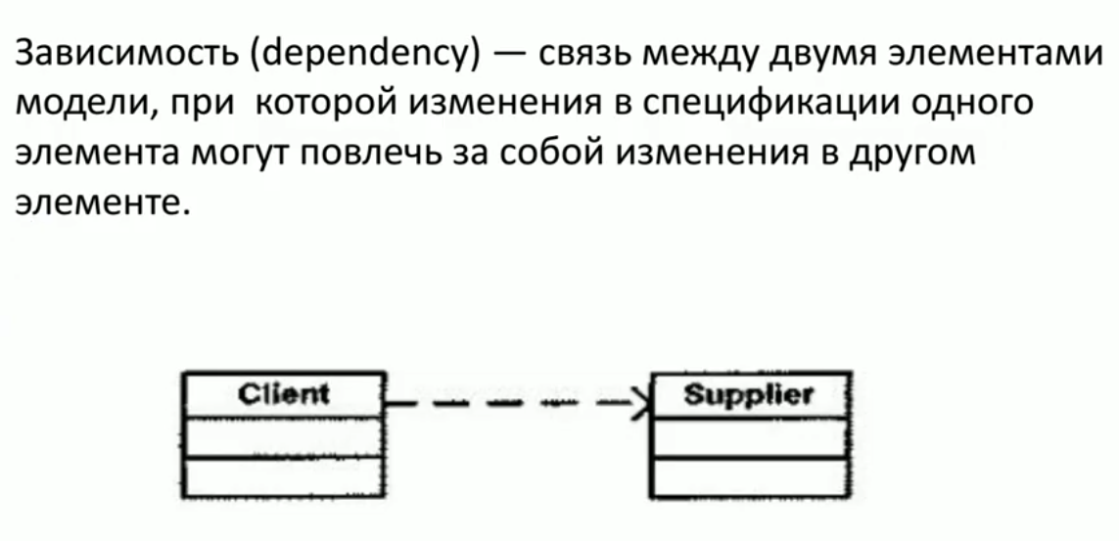
Зависимость

